Slide 1
Snina
Horný Zemplín
Poloniny

Slide 2
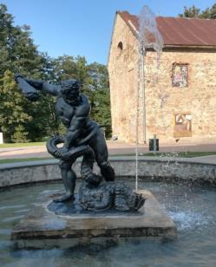
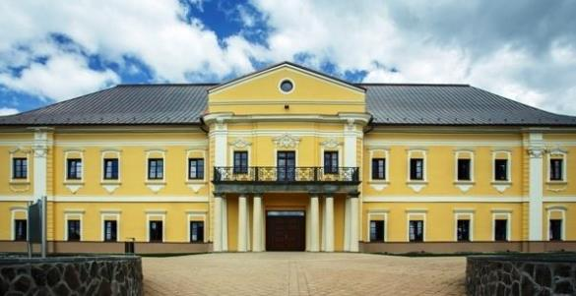
Snina
Prvá písomná zmienka o Snine je až z roku 1343, kedy nastala na tomto území
tzv. valašská kolonizácia Ruthénmi – Rusínmi, pastiersko-roľníckym ľudom.
Mesto Snina ležalo na dôležitej obchodnej ceste z Uhorska do Haliče, vedúcej dolinou rieky Cirochy cez Ruské sedlo. Táto cesta bola známa pod názvom Ruská cesta – Porta Rusica.
Socha Herkula z roku 1841
Kamenný kašieľ, ktorý dala v roku 1781 postaviť grófka
Terézia Zichyova-van Dernáthová, vnučka Žigmunda Drugetha.

Slide 3
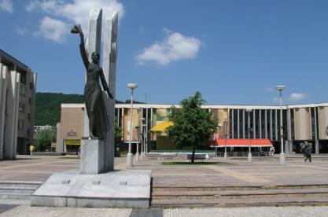
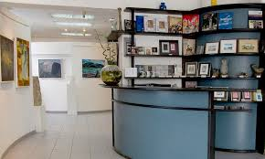
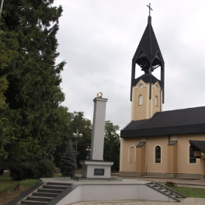
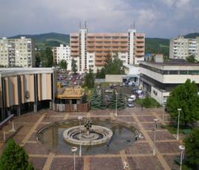
začala v Snine pôsobiť v roku 1993 ako filiálka
Galérie MIRO. Okrem súčasných slovenských
a zahraničných autorov vystavovala diela slovenských klasikov
ako Martin Benka, Ľudovít Fulla,
Miloš A. Bazovský, Peter J. Kern,
Cyprián Majerník, William Schiffer,
Theodor Mousson, ale aj svetových umelcov
ako Jurij Gorbačov, Christo a John Lenon.
Plastika Pozdrav (Víťazstvo mieru) z roku 1987 – dielo sochára Teodora Baníka. Dielo je odliate do bronzu a nachádza sa v centre mesta na pešej zóne.
Rímsko-katolícky kostol
Povýšenia svätého Kríža

Slide 4
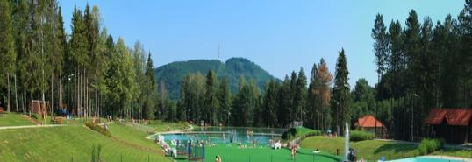
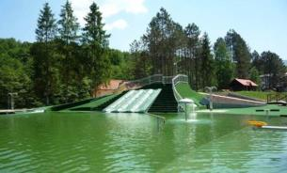
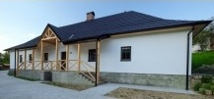
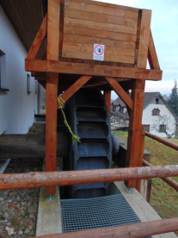
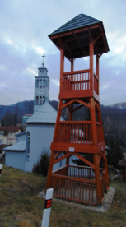
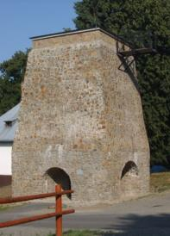
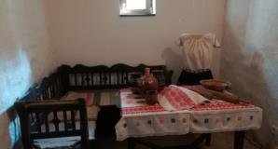
Snina a okolie
Rekreačná oblasť Sninské rybníky s biokúpaliskom.
Zemplínske Hámre Ekomúzeum - ťažba, spracovanie železnej rudy,
výroba dreveného uhlia, doprava dreva.

Slide 5
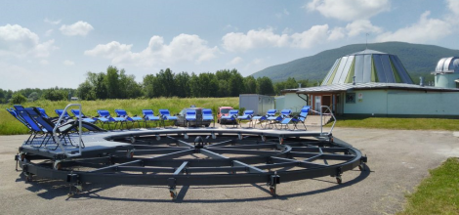
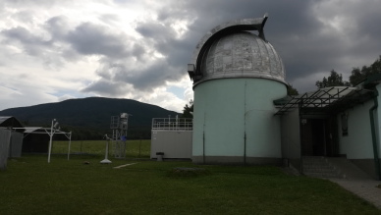
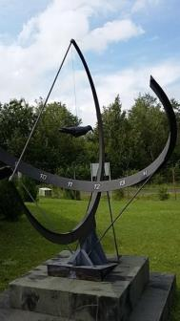
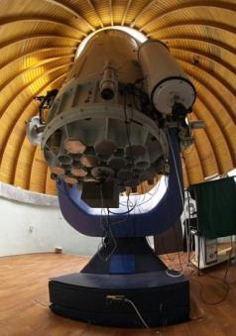
Astronomické observatórium
na Kolonickom sedle – Park tmavej oblohy
Mobilná Astronomická Rotačná Stanica (M.A.R.S.)
Druhý najväčší ďalekohľad
na Slovensku
s priemerom hlavného
zrkadla 1 m.
Slnečné hodiny

Slide 6
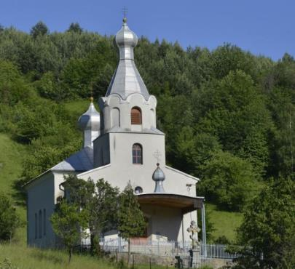
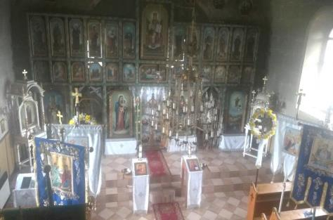
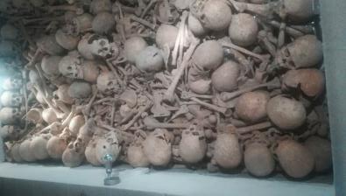
Osadné
Krypta Osadné je krypta
1025 vojakov z Prvej svetovej vojny,
ktorá sa nachádza pod oltárnou časťou
pravoslávneho chrámu
Vznesenia Hospodinovho.
Je najväčším takýmto podchrámovým pohrebiskom na Slovensku.

Slide 7
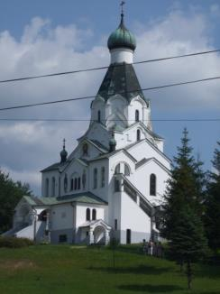
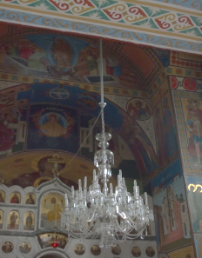
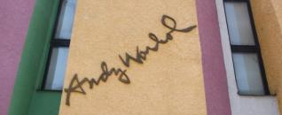
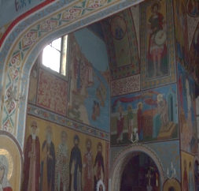
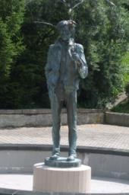
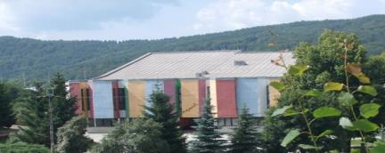
Medzilaborce
Chrám svätého Ducha postavený ako pamätník
padlým v oboch svetových vojnách.
V chráme boli obnovené maľby
gréckym ikonopiscom žijúcim v USA Dimitriosom Leussisom a Dušanom Kandrinčákom z Medzilaboriec.
Za obdobie štyroch rokov na ploche
1 600 m² stvárnili tristopäťdesiat ikon.
Narodil sa ako Andrew Warhola
americkým prisťahovalcom
rusínskej národnosti z dediny Miková.

Slide 8
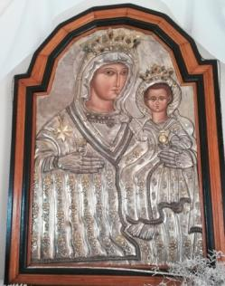
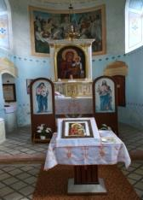
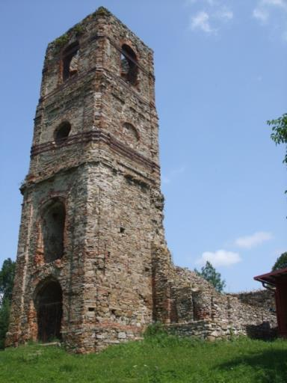
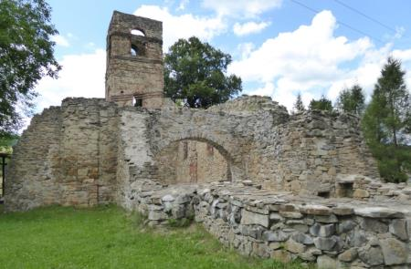
Krásny Brod
Monastier - kláštor mníchov východného obradu
s Krásnobrodskou Madonou

Slide 9
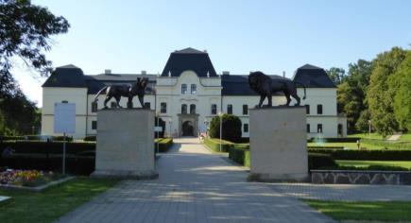
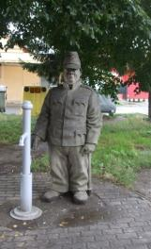
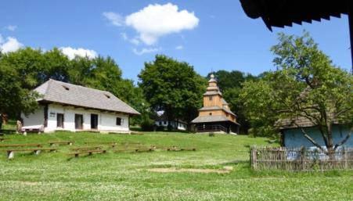
Humenné
Zámok Drugetovcov
sa prvý raz spomína roku 1449 a neskôr sa spája s osudom rodiny Drugethovcov, ktorí vytvorili v tejto lokalite sídlo veľkého feudálneho panstva. Na jeho mieste stála pravdepodobne už v 12.-13. storočí stredoveká pevnosť, tzv. vodný hrad. Pôvodne renesančný kaštieľ z roku 1610 koncom
19. storočia Andrášiovci prestavali podľa vzoru francúzskych barokových zámkov. Je to jedna
z najväčších a najrozľahlejších stavieb kaštielneho typu na Slovensku.
Dobrý vojak Švejk Kamenná kópia nezabudnuteľného obrázku Josefa Ladu stojí
na železničnej stanici
pri historickej studni, z ktorej pri jeho pamätnej návšteve v Humennom
na začiatku 20. storočia
tiekla ,,znamenitá železitá voda“.
Expozícia ľudovej architektúry

Slide 10
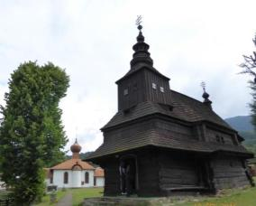
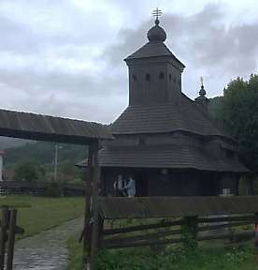
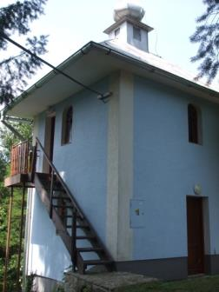
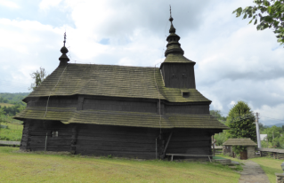
Drevené kostolíky
Základná konštrukcia všetkých týchto objektov je zrubová. Krytinou stavieb
je drevený šindeľ. Najpoužívanejším stavebným materiálom býval červený smrek, ktorý remeselníci opracovávali sekerou (pílou až v 19. storočí). Stavitelia pravidelne spájali drevené hranoly dubovými klinmi. Stavba spočívala na jednoduchej kamennej podmurovke bez maltového spojiva.
Ruský Potok
Pravoslávna kaplnka
mnícha Ihnatija Čokinu
Uličské Krivé

Slide 11
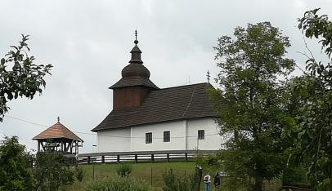
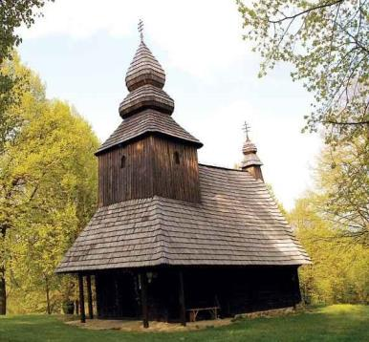
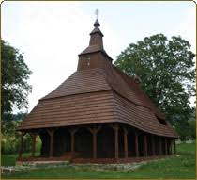
Drevené kostolíky
Kalná Roztoka
Ruská Bystrá
Trojdielna zrubová stavba
s polygonálnou oltárnou časťou.
Zvonku je zrub omastený hlinou a obielený.
Je v tzv. kožuchu.
Topoľa
Grécko-katolícky drevený chrám
sv. Michala Archanjela
z roku 1700.
Dňa 7. júla 2008 bol gréckokatolícky drevený Chrám sv. Mikuláša zapísaný
do Zoznamu svetového dedičstva UNESCO
na základe výnimočnej celosvetovej hodnoty.

Slide 12
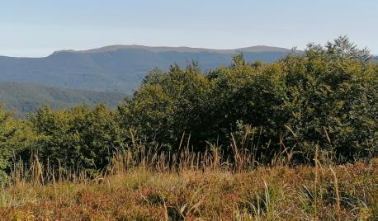
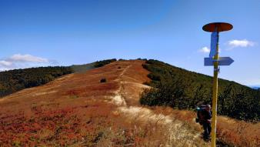
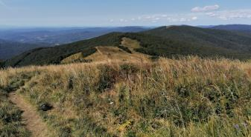
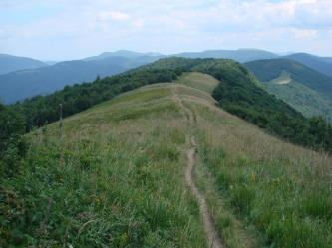
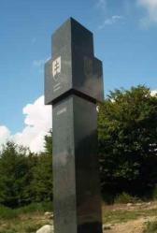
Poloniny - divoké horské lúky
Ďurkovec
Pľaša
Riaba skala
Na vrchole Kremenca
je mohutný kamenný hraničný stĺp, ktorý označuje miesto, kde sa stretávajú Poľsko, Slovensko
a Ukrajina.
Najvyšším vrcholom Bukovských vrchov je Kremenec
(1 208 m n. m.), je najvýchodnejším bodom Slovenskej republiky.

Slide 13
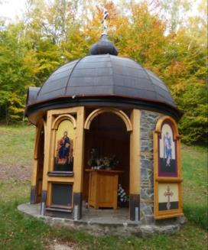
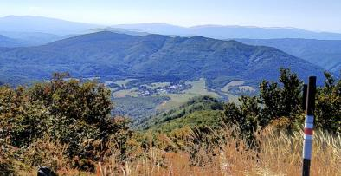
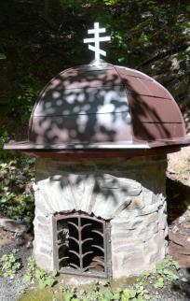
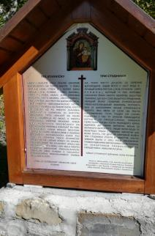
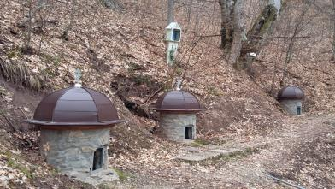
Poloniny
Pútnické miesto Tri studničky. Každoročne
sa v areáli vzdialenom od dediny Runina
približne dva kilometre stretávajú veriaci,
aby si uctili pamiatku Panny Márie,
ktorá sa údajne zjavila deväťročnému chlapcovi Jurajovi Regulovi v roku 1927 pri pasení kráv.
Runina

Slide 14
Poloniny - Nová Sedlica

Slide 15
Gazdoráň – Starinská priehrada
Vodárenská nádrž Starina je najväčšia
vodná nádrž na pitnú vodu na Slovensku,
zároveň je najväčším zdrojom pitnej vody v strednej Európe.
Výstavbe predchádzalo vysťahovanie 7 dedín
z dôvodu ochranného pásma zdroja pitnej vody nad nádržou. Išlo o obce: Dara, Ostrožnica, Ruské, Smolník, Starina, Veľká Poľana, Zvala.
Gazdoráň je prírodná rezervácia. Predmetom ochrany je: Ochrana xerotermných lúčnych spoločenstiev na flyšových cergowských vrstvách Bukovských vrchov.
Výskyt kriticky ohrozeného druhu - čemerice purpurovej a veľmi ohrozeného vstavača počerného.

Slide 16
Miniskanzen –
modely drevených cerkvi v Uliči
Domček deduška Večerníčka
v Novej Sedlici

Slide 17
Vihorlatské vrchy
- národná prírodná rezervácia vyhlásená v roku 1986 patrí k najlesnatejším pohoriam na Slovensku. Pôvodný prírodný les s tristoročnými jedľami a bukmi spolu s jedinečnými predstaviteľmi živočíšnej ríše vytvárajú nedotknuté zelené ostrovy, aké dnes už de facto nikde na Zemi nejestvujú.
Vihorlat 1076 m.n.m.
Vihorlatit nový nerast našli mineralógovia neďaleko vrchu Vihorlat. Obec, ktorá sa stala typovou lokalitou dala meno nerastu. Vihorlatit je zlúčeninou bizmutu, selénu a telúru.

Slide 18
Vihorlatské vrchy
Morské oko – unikátne jazero, ktoré vzniklo kryhovým zosuvom pôdy
a prehradením údolia potoka Okna. Jeho hĺbka je 25 m.
Sninský kameň
s bizarnými
andezitovými bralami
na vrchole. Má výšku
1006 m.n.m.

Slide 19
Zubor
Slizniak karpatský
Telekia ozdobná
Endemity
Hostovické lúky a kosatec sibírsky
Rosička okrúhlolistá
Rozchodník biely

Slide 20
Zdroje
http://sk.wikipedia.org/wiki/Bukovsk%C3%A9_vrchy
http://www.sirava.net/sk/blog/karpatske-bukove-pralesy-v-zozname-unesco
http://sk.wikipedia.org/wiki/Stu%C5%BEica
http://biokupaliskosnina.sk/
http://www.muzeumhumenne.sk/historia.html
http://www.skonline.sk/skanzen.php?id=28
Vlastný archív
Ďakujem za pozornosť.
Mgr. Iveta Cenknerová

